Slide 1
일반적인 프로그래머들이 컨텐츠도
우리게임에 아이템 종류가 2만 던파 와우 이런게임들의 컨텐츠 구조도 어마어마하게 복잡합니다.
이런 컨텐츠 구조를 만들때는 기본 프레임워크는 이미 짜여져있는 상황에서 합니다.
우리가 만드는건 이 기본프레임워크부터 만듭니다.
제약이 생기는데.
첫번째 제약 운영체제의 제약
두번째 제약 언어의 제약.
운영체제의 제약에 해당하는것들
입력 사운드 화면에 출력 <= 하드웨어적인 측면이 강조되는 코드들은
그래픽카드 => 하드웨어이고 컴퓨터에 설치되어있다.

Slide 2
컴퓨터가 1대 더있는것 이라고 볼수 있다.
CPU가 1개 더달렸고 Ram도 1개 더달려있는 것이다.
그게 내 컴퓨터랑 연결되어있다.
드라이버라는 것을 만들 수 있어야 한다. 커널(운영체제의 우리가 조작할 수 있는 영역)이라는 영역으로
넘어가게 됩니다. 대부분 결국에는 기계어까지 가게 되는데. 옛날 이야기고 그쪽의 코드가 굉장히 난해하기 때문
우리가 그냥 그래픽카드의 힘을 빌리려고 하면 굉장히 다른 분야의 높은 지식을 요구하게 됩니다.
그러니까 운영체제에서 그것들을 좀더 쉽게 이용할수 있는 고급언에 기반한 라이브러리들을 만들어 내기
시작합니다 그중
리눅스와 안드로이드쪽에 Open GL <= 어디에서든 3D를 쉽게 이용할 수 있게 하자.
마소 윈도우 기반 운영체제에서 3D(그래픽카드)를 개발자들이 쉽게 이용하게 하자.
승리자는 결국 윈도우라고 할 수 있어요.

Slide 3
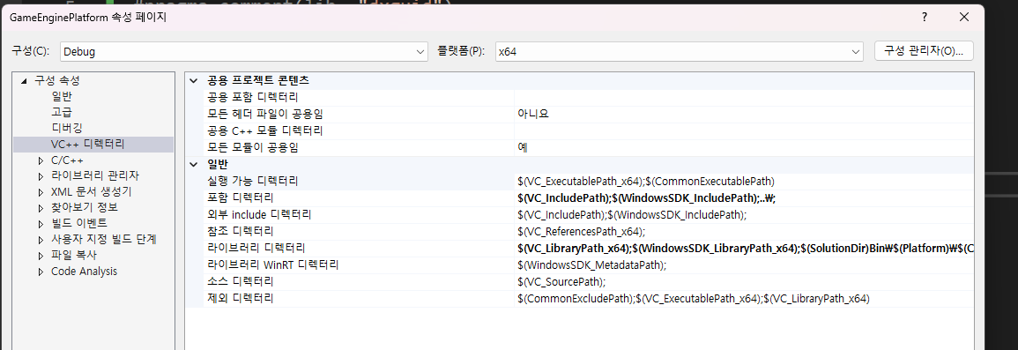


승리자는 결국 윈도우라고 할 수 있어요.
DirectX는 그냥 비주얼스튜디에서 사용하면 끝납니다. <= 이미 #include 경로 라이브러리 경로까지
여러분들이 프로젝트를 만든순간 이미 다 설정되어있다.

Slide 4
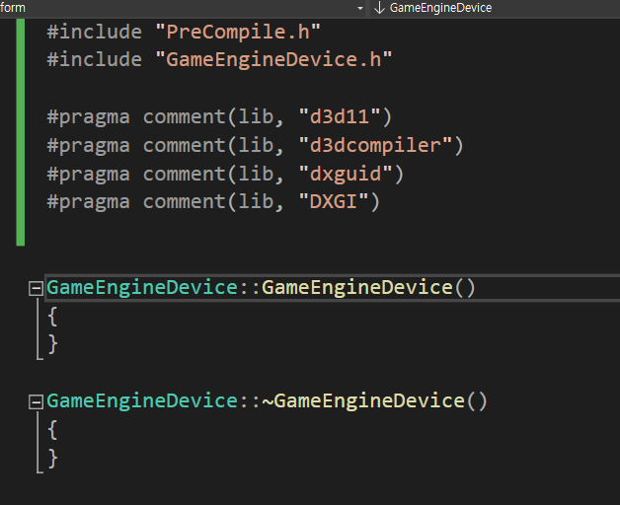
이렇게만 추가를 해놓아도 없다는 소리를 안할것이다. 비주얼스튜디오가 이 라이브러리를 기본 지원하기 때문이다.

Slide 5

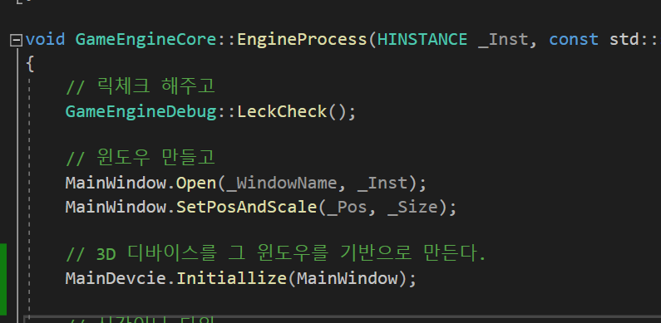
디바이스 초기화 핵심 함수.
HWND가 필요하기 때문에 그 기능을 담당하고 있는 GameEngineWindow를 필요로한다. 그래픽카드의 기능을 이용하기 위한 핵심함수이다.
다음 함수에서 윈도우가 만들어진 후 실행된다.

Slide 6
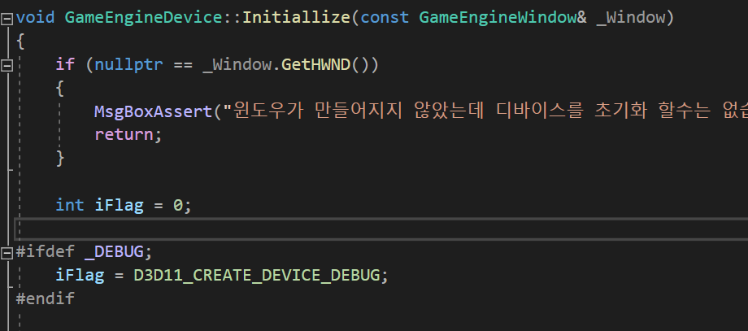
디바이스르를 디버그 모드일때는 디버그 모드 디바이스로 만들어 주는 코드

Slide 7

그래픽카드가 다이렉트 몇버전까지 지원하는지 알아낼 때 쓸 변수
그래픽카드가 혹시나 여러 개 있을 때 가장 좋은 그래픽카드를 구분해 내는 함수.

Slide 8
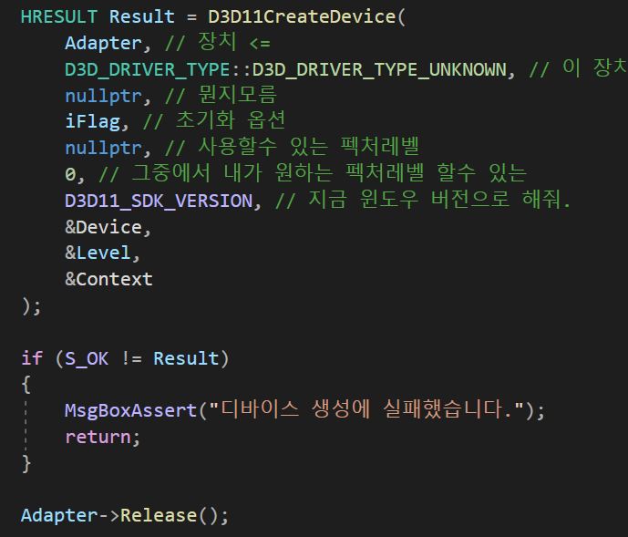
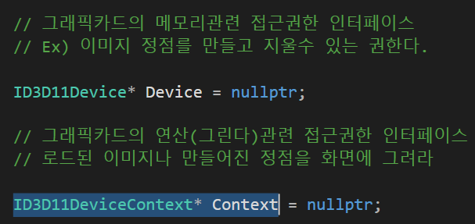
디바이스와 컨텍스트를 만들어내느
최중요 함수.

